Slide 1
DFS，BFS讲解
叶沛瀚

Slide 2
搜索的定义
什么是搜索？
简单来说就是在一堆东西当中找你需要的东西，比如在迷宫内求从起点到终点的最短路径长度。
具体来说即穷举一个问题解空间的部分或所有的可能情况，从而求出问题的解的一种方法。相关算法有枚举，深搜(DFS)，广搜(BFS)等。

Slide 3
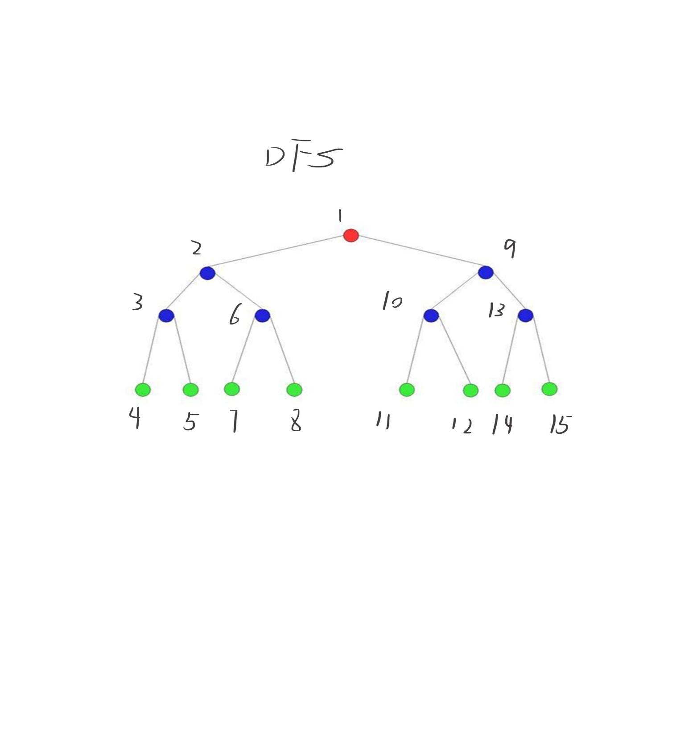
DFS(深度优先搜索)
深度优先搜索属于图算法的一种。其过程即：从某一个状态开始，不断地转移状态直到无法转移为止，然后回退到前一步状态，继续转移到其他状态，如此不断重复，直到找到最终解。
深搜的步骤可分为：1. 递归下去 2.回溯上来。直到到达目标。而理解递归和回溯也是理解DFS的关键。

Slide 4
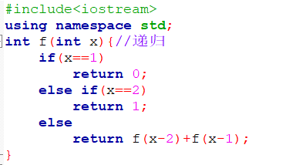
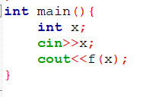
递归
  递归指函数中再次调用该函数自身的行为，而这样的函数也叫做递归函数。
  注意递归函数需要边界条件结束递归。
比如斐波那契数列0, 1, 1, 2, 3, 5…中的第x个数可使用递归函数。

Slide 5
回溯
回溯法从问题本身出发,寻找可能实现的所有情况。
回溯和枚举的思想相近,但不同在于枚举是将所有的情况都列举出来以后再一一筛选。
而回溯法在列举过程如果发现当前情况根本不可能存在,就停止后续的所有工作,返回上一步进行新的尝试。
回溯是一种算法思想，它是通过用递归这一算法结构来实现的。
佐原ミズ
佐原ミズ

Slide 6
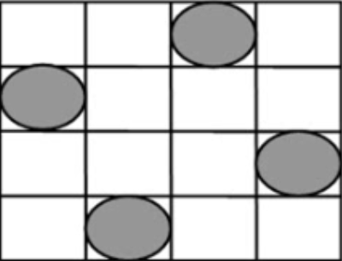
例子：四皇后问题
4×4的棋盘上每行、每列有且只有一个，每条对角线(包括两条主对角线的所有平行线)上至多有一个棋子的摆放4个皇后棋子，一共有多少种方案

Slide 7
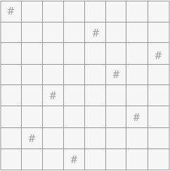
例子：八皇后问题
有八个皇后(可以当成八个棋子),如何在 8*8 的棋盘中放置八个皇后,使得任意两个皇后都不在同一条横线、纵线或者斜线上。
求出所有不同摆放方法的个数并打印各个方案。

Slide 8
解题思路：
1. 从棋盘的第一行开始，从第一个位置开始，依次判断当前位置是否能够放置皇后，判断的依据为：同该行之前的所有行中皇后的所在位置进行比较，如果在同一列，或者在同一条斜线上（斜线有两条，为正方形的两个对角线），都不符合要求，继续检验后序的位置。
2. 如果该行所有位置都不符合要求，则回溯到前一行，改变皇后的位置，继续搜索。
3. 如果搜索到最后一行，所有皇后摆放完毕，则直接打印出 8*8 的棋盘。并将棋盘恢复原样，避免影响下一次摆放。

Slide 9
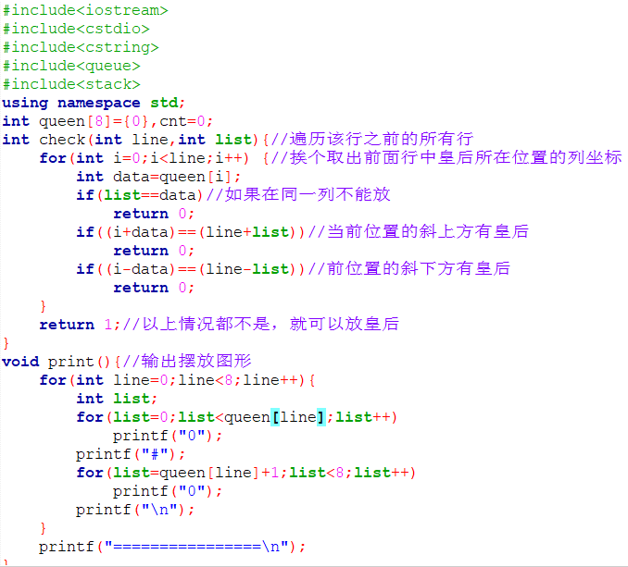
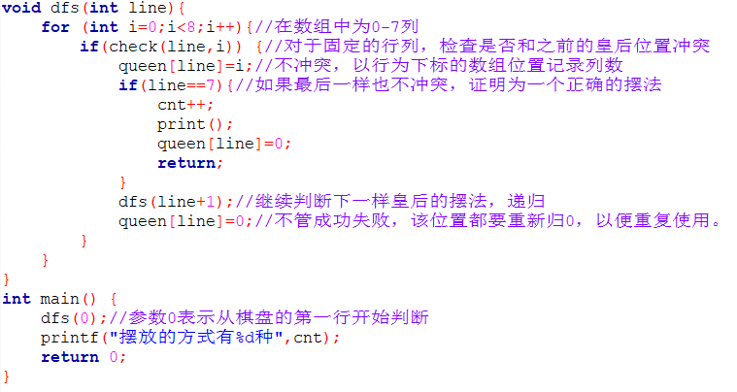
题解代码

Slide 10
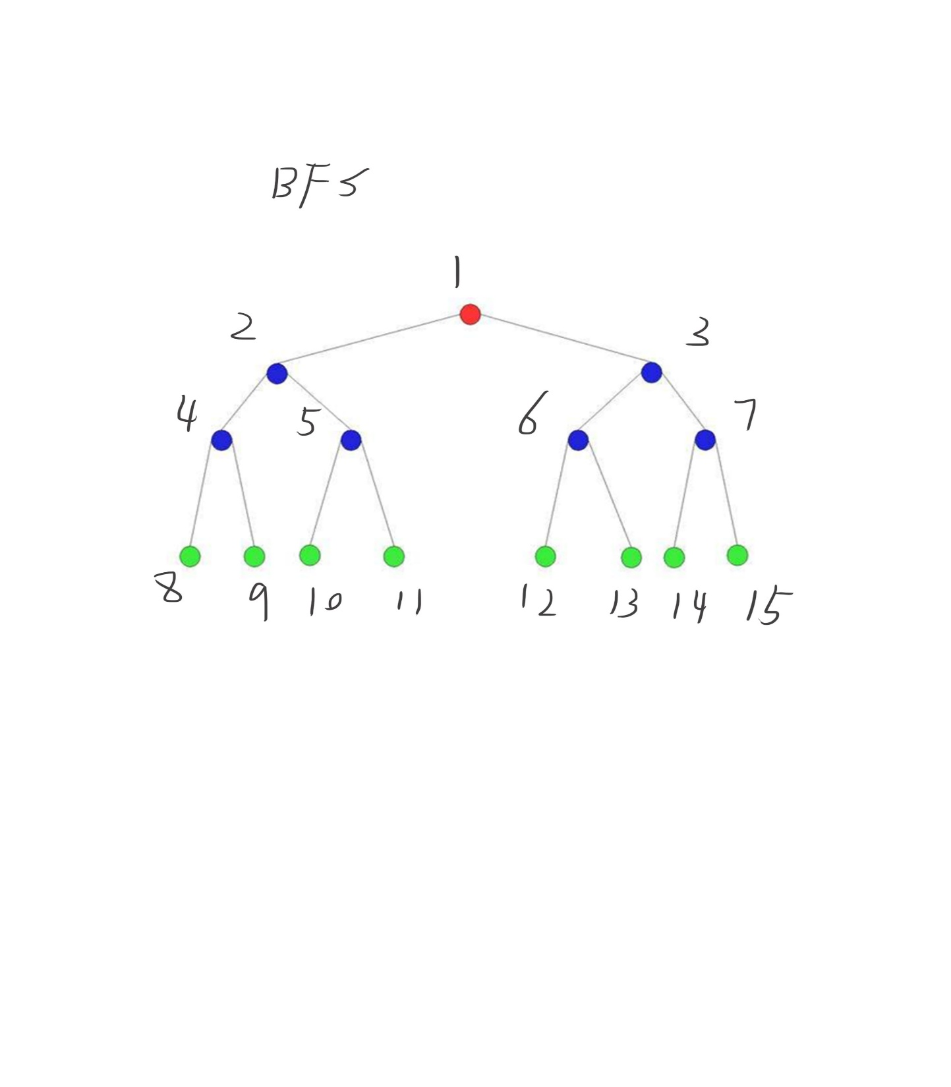
BFS(广度优先搜索)
广搜与深搜不同。深搜是深度优先，一条路走到底，不成功则返回上一路口然后就选择下一条岔路。
广搜在面临一个路口时，将所有的岔路口都标记存储起来，然后选择其中一个进入，然后将它的分路情况记录下来，然后再返回来进入另外一个岔路，并重复这样的操作。
求最短路问题时使用的是BFS。
广搜的关键点在于状态的设计选取和标记。
而状态的选取需要用到队列结构。

Slide 11
回顾STL中的队列
队列是一种特殊的线性表，特殊之处在于它只允许在表的前端进行删除操作，而在表的后端进行插入操作，即“先进先出”。
使用时需要头文件#include<queue>
定义一个队列：queue<int> q;
入队：q.push()
出队：q.pop()
获得队首元素：q.front()
判断队列是否为空：q.empty()

Slide 12
例题：走出迷宫(牛客)
链接：https://ac.nowcoder.com/acm/problem/14572
题目描述 ：
小明现在在玩一个游戏，游戏来到了教学关卡，迷宫是一个N*M的矩阵。
小明的起点在地图中用“S”来表示，终点用“E”来表示，障碍物用“#”来表示，空地用“.”来表示。
障碍物不能通过。小明如果现在在点（x，y）处，那么下一步只能走到相邻的四个格子中的某一个：（x+1，y），（x-1，y），（x，y+1），（x，y-1）；
题目给定地图大小n和m，并输出n行m列的字符表示地图。
小明想要知道，现在他能否从起点走到终点。
样例：
3 3
S..
..E
….

Slide 13
题目思路
1，只回答是否能够到达终点，用DFS和BFS都可以写。
2，状态如何设计，如何存储？
每一步的状态有两个变量，x和y。
3，状态如何转移？
状态转移方式有上下左右四种。
用队列将满足转移条件的下一个状态存储起来，同时记录该位置已被访问过(设置vis数组)。搜索到该状态时将其弹出，并重复上述步骤直到到达终点或所有可能的状态都搜索过即队列为空。

Slide 14
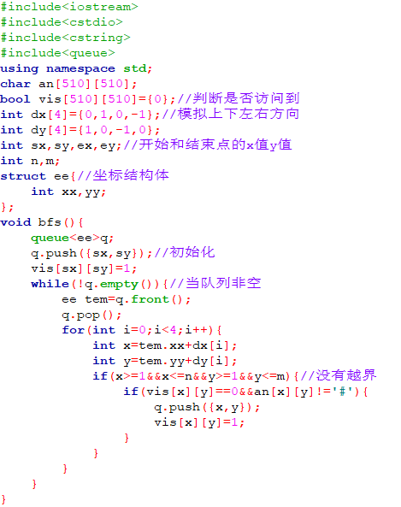
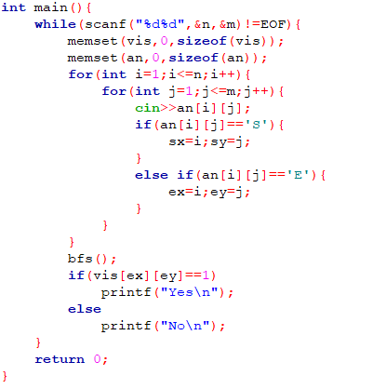
题解代码：

Slide 15
例题2：Catch That Cow (POJ—3278)
农夫知道一头牛的位置，想要抓住它。农夫和牛都位于数轴上，农夫起始于点N（0≤N≤1e5）牛位于点K（0≤N≤1e5）。农夫有两种移动方式：
1.从X移动到X-1或X+1，每次移动花费一分钟。
2.从X移动到2X，每次移动花费一分钟。
假设牛站在原地不动，农夫最少要花多少时间才能抓住牛。
给定N和K，求最短时间。

Slide 16
题目思路
1，问题求最短时间即最短路问题，故用BFS。
2，状态如何设计，如何存储？
每一步的状态有两个变量，农夫的位置所花时间。
3，状态如何转移？
转移后的状态有三种：x+1，x-1，x*2。
用队列将满足转移条件的下一个状态存储起来，同时记录该状态所花时间以及该位置已被访问过。搜索的时候将该状态弹出，而后重复上述步骤直到到达终点，之后输出到达终点所花的时间。

Slide 17
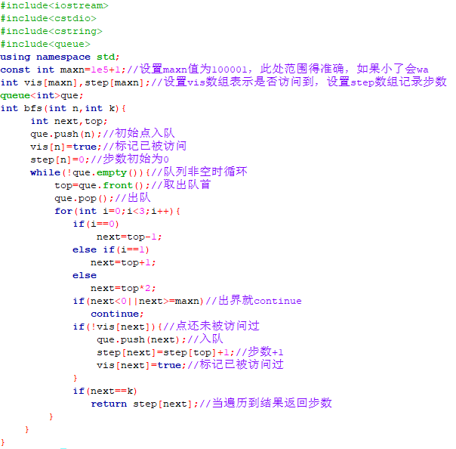
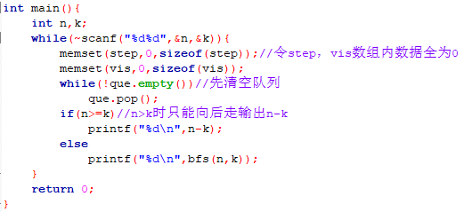
题解代码

Slide 18
DFS非递归
而DFS的搜索顺序是先进后出与栈相同，因此可以用栈实现非递归版本的dfs。
写法与BFS类同。是先定义一个栈,然后找到与最先出发点的所有邻接点,将他们入栈,同时标记这些点已被访问过。后面先是栈顶元素出栈重复上述步骤直至栈空。

Slide 19
感谢观看

